Slide 1

Diapositiva 1
Prototype Day Bedu
INSPIRADOS POR LOS DATOS
Alejandro Hernández López

Slide 2

Mi proyecto en un twitt
“Analizar la variación del tipo de cambio USD-MXN durante los periodos de crisis que ha tenido México desde diciembre de 1992 hasta mayo 2020”
1

Slide 3








Diapositiva 9
Crisis en México, ¿cuáles?
Transición de régimen cambiario
Asesinato de Colosio y Ruíz Massieu
Alternancia en el poder presidencial
Crisis sanitaria H1N1
2020
ene-1994
dic-1994
2008
1992
mar-1994
2000
2009
Levantamiento zapatista y TLC
“Error de diciembre”
Crisis económica mundial
Pandemia mundial del coronavirus
2

Slide 4
Diapositiva 3
Variación anual en los periodos de crisis
0.00058
0.08051
0.08051
0.08051
Transición de régimen cambiario
Levantamiento Zapatista y entrada TLC
Asesinato Colosio y Ruíz Massieu
Error de dirembre
31 %
1.146075
0.35507
3.52962
Alternancia en el poder presidencial
Crisis económica mundial
Crisis sanitaria H1N1
Crisis del coronavirus
3

Slide 5
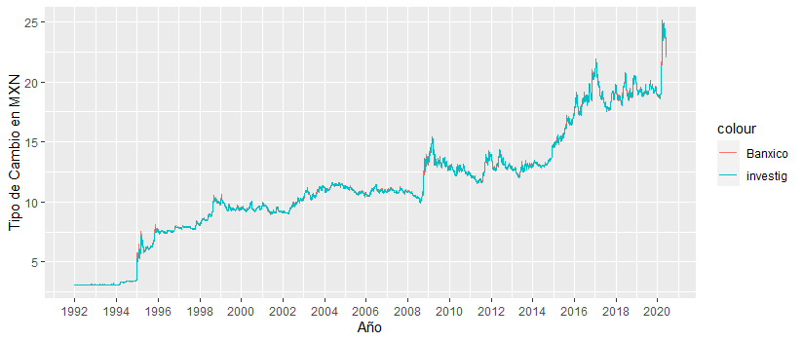
Diapositiva 2
Histórico TC de Banco de México e inveting.com
4

Slide 6
Diapositiva 4
Periodos con mayor varianza anual
0.08051
Error de dirembre
1.146075
Crisis económica mundial
3.52962
Crisis del coronavirus
5

Slide 7

¿Qué nos espera para el resto del 2020?
Con un forecast podemos estimar el TC para el resto el 2020
Su logotipo
10

Slide 8
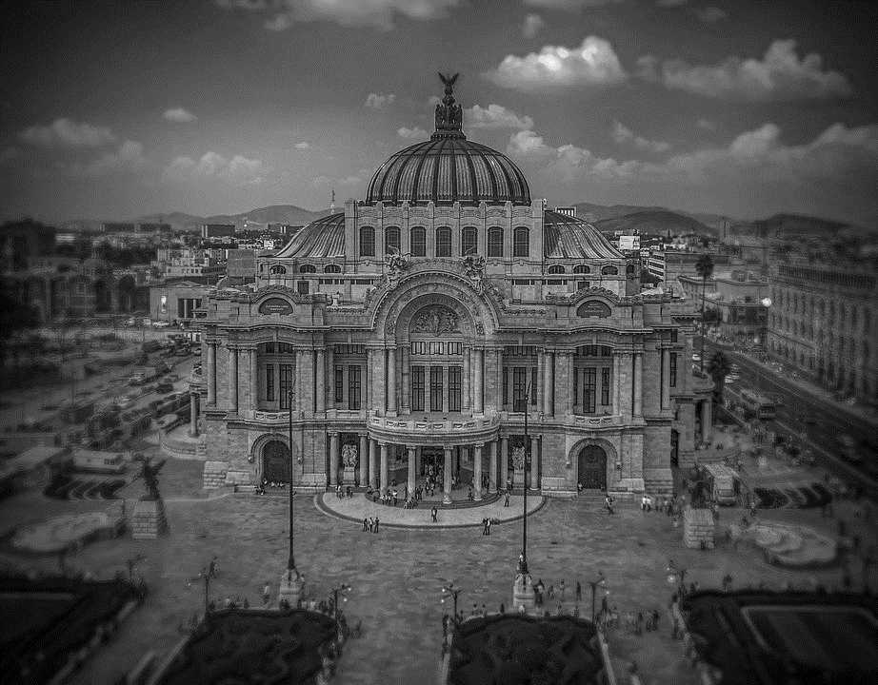
GRACIAS

